Slide 1

LAG OCH SÄKERHET

Slide 2
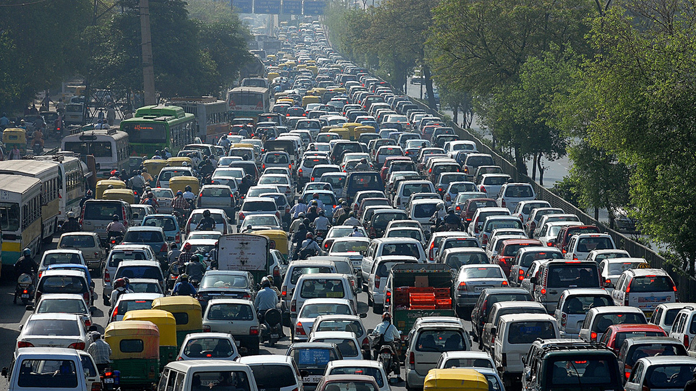
Varför finns det regler som styr vår tillvaro?

Slide 3
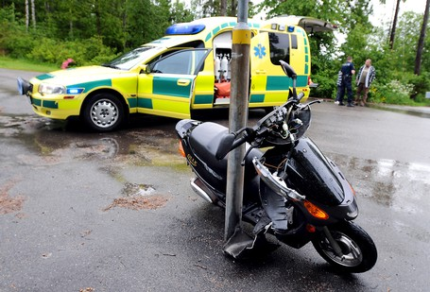
Regel- och rättssamhället
När man fyller 15 år uppnår man straffbarhetsålder. Det vill säga, bryter man mot lagen kan man ställas inför domstol.
Är man yngre än 15 år så kontaktas de sociala myndigheterna. De har till uppgift att försöka förhindra fortsatt brottslighet.
Polisen och försvarsmakten sköter om samhällets och statens säkerhet.
Våra lagar ger skydd och rättvisa åt alla (=rättssamhälle)

Slide 4
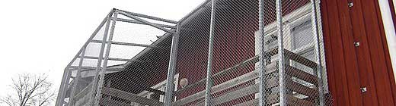
Rättsförmåga: har en person i Finland från födelsen tills det han dör. Det innebär att personen har vissa rättigheter och skyldigheter.
Rättshandlingsförmåga: en persons förmåga att ingå bindande rättshandlingar, t.ex. ett köp, ta lån. En person har full rättshandlingsförmåga då han fyllt 18 år. Innan dess har hans intressebevakare (vårdnadshavare) hand om den minderåriges rättshandlingar. En person kan även förlora sin rättshandlingsförmåga p.g.a. sjukdom, störd psykisk förmåga eller annat skäl som innebär att personen behöver hjälp för att sköta sina ärenden. Då utses en intressebevakare.
Rättsansvarighet: man är rättsligt ansvarig för följderna av sina handlingar. 15-åringar kan dömas till straff. Barn under 15 år kan inte dömas till straff, men kan ändå vara skadeståndsskyldig! Det är på föräldrarnas ansvar att göra slut på barnets brottsliga uppförande. I annat fall kan barnet omhändertas eller placeras på ett skolhem.

Slide 5
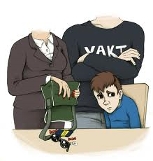
De vanligaste brotten
Snatteri och stöld samma sak
Snatteri är samma sak som stöld, men det kallas snatteri om det man stulit har ett mindre värde. Var gränsen går för snatteri varierar men det brukar handla om värden upp till 500€ i Finland. Även försök till snatteri är straffbart i Finland. Värdegränsen på 500 euro gäller dock inte om man till exempel plockar delar från en bil eller en cykel. Det räknas som stöld. Det är också stöld om man tar saker från en person som inte kan skydda sig eller om man tar saker ur någon väska. Då spelar det ingen roll om det är saker som har ett mindre värde.
Straffregister
Det vanligaste straffet för snatteri är penningböter. Det innebär också att man blir bokförd i polisens belastningsregister. Där ligger belastningen registrerad under fem års tid. Det kan betyda att man har svårt att få vissa typer av arbeten.

Slide 6
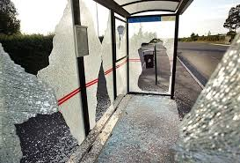
Olika brott
Trafikbrott
Inbrott
Skadegörelse
Bedrägeri
Narkotikabrott
Misshandel
Dråp
Mord
Häleri
Hets mot folkgrupp
Ofredande
Olaga hot

Slide 7
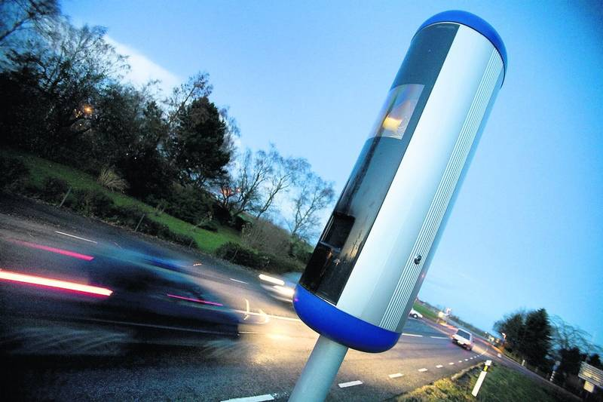
Dold brottslighet
De flesta brott anmäls inte till polisen och många brott blir inte uppklarade trots att de anmälts. Detta kallas också för dold brottslighet.
De vanligaste dolda brotten är trafikbrotten, i synnerhet fortkörningarna.

Slide 8
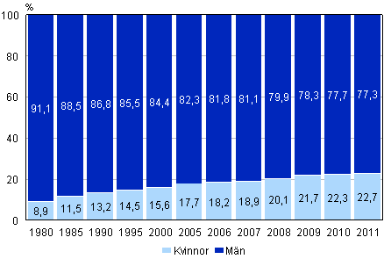
Kvinnor och män dömda till straff 1980-2011 (%)

Slide 9
Totala antalet ungdomsbrott 1995-2012
% av ungdomar
i åldern 15–16 år
0
5
10
15
20
25
30
35
40
0
5
10
15
20
25
30
35
40
Rättspolitiska forskningsinstitutet
1995
1996
1998
2001
2004
2008
2012
Stöld
Skadegörelse
Våld
Användning av marijuana eller hasch
40%
0%
Blå = stöld
Röd = skadegörelse
Gul = våld
Grön = användning av marijuana eller hasch

Slide 10
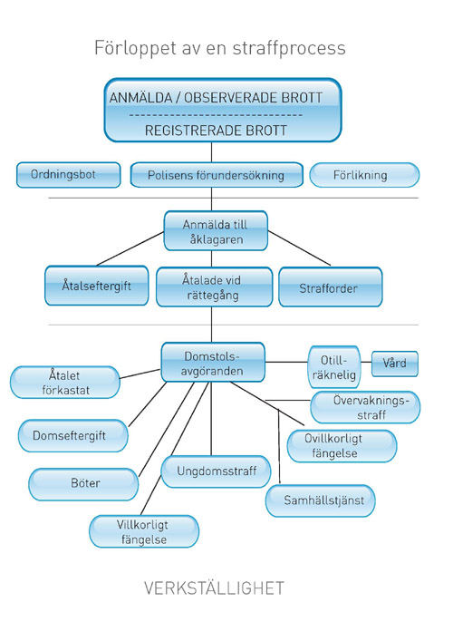
Påföljder

Slide 11
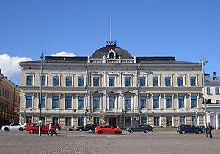
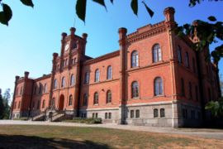
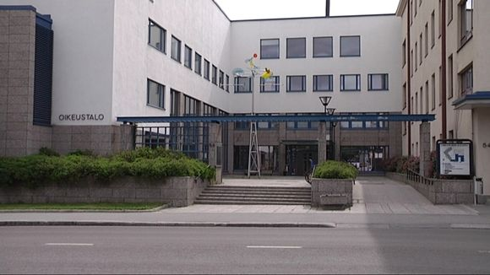
De allmänna domstolarna
HÖGSTA DOMSTOLEN I
HELSINGFORS (1)
VASA HOVRÄTT (6)
MELLERSTA FINLANDS TINGSRÄTT I JYVÄSKYLÄ (27)

Slide 12
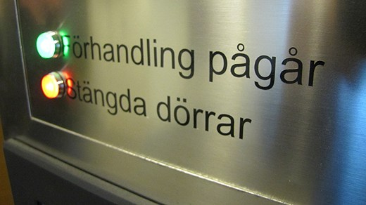
I rättssalen
I tingsrätten behandlas tre typer av ärenden: Brott, tvistemål och olika slags ansökningsärenden.
Typiska brottmål är rattfylleri och misshandel. Exempel på tvistemål: tvister om egendomar och vårdnaden av minderåriga barn. Skilsmässa är ett ansökningsärende.

Slide 13
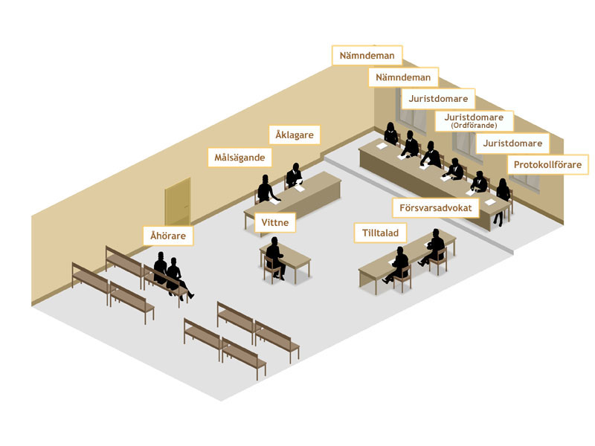
Rättssalen vid brottmål

Slide 14

Personer som finns med i rättssalen
Lagman: jurist, tingsrättens ordförande.
Sekreterare: för protokoll.
Nämndemän: vanliga kommunmedlemmar som ej har juridisk utbildning. Ska vara finländsk medborgare i åldern 25-63 och inte ha något brottsregister.
Åklagare: försöker få den åtalade dömd.
Åtalad: den som är misstänkt (svarande). Är oskyldig tills motsatsen har bevisats i domstolen. Får hjälp av en försvarare, dvs. en advokat.

Slide 15

Personer som finns med i rättssalen forts.
Målsägare: offret, den som lidit skada av brottet. Kan ställa krav på skadestånd via åklagaren.
Vittne: har varseblivit ett brott med sina egna sinnen. Kallas in ett åt gången. Ska avlägga ed. Mened betyder att man talar osanning och betraktas som ett allvarligt brott.
Åhörare: har tillträde till rättssalen eftersom domstolsförhandlingarna är offentliga. Behandlingen kan även ske bakom lyckta (stängda) dörrar om t.ex. den åtalade är under 18 år.

Slide 16
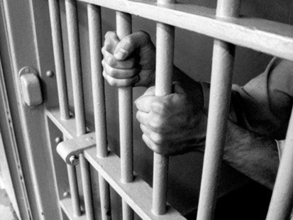
Vad är syftet med ett straff?

Slide 17
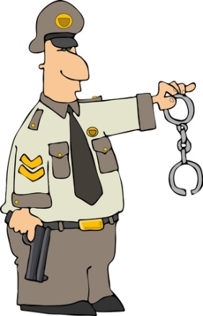
Olika typer av straff
Böter
Fängelse
Det vanligaste straffet är dagsböter. De utgör ca 90% av alla straff. Antalet dagsböter bestäms enligt brottet och beloppet enligt den dömdes inkomster. Det minsta bötesstraffet är en dagsbot och det största 120 dagsböter.
En annan typ av böter är ordningsbot. Den är högst 200€, är inte beroende av inkomsterna.
Man kan dömas till fängelse en viss tid eller på livstid.
Straffen varierar mellan 14 dagar och 12 år.
Om brottet är mycket grovt kan livstids fängelse utdömas. Efter att ha avtjänat en del av straffet kan benådning sökas hos presidenten eller i Hfors hovrätt.
Efter att ha avtjänat 2/3 av straffet kan man bli villkorligt frigiven. Ställs under övervakning återstående tid.

Slide 18

Olika typer av straff forts.
Villkorlig dom
Övriga straff
Den dömde behöver inte avtjäna straffet i fängelse. Prövotiden är minst ett år och högst tre år. Begår man nya brott under den tiden träder fängelsedomen i kraft.
Ungdomar i åldern 15-18 år får oftast villkorliga domar, men skulle de få ovillkorliga domar placeras de i särskilda ungdomsfängelser så att de inte kommer i kontakt med äldre erfarna förbrytare.
Samhällstjänst: kan utföras inom kommun, stat eller kyrka. Berör endast dem som fått högst åtta månaders fängelse.
Ungdomsstraff: gäller personer under 18 år. Arbetar 10-60 timmar utan lön under tillsyn. Personlig övervakare har kontakt med arbetsplatsen och ger handledning och råd till den dömde.

Slide 19
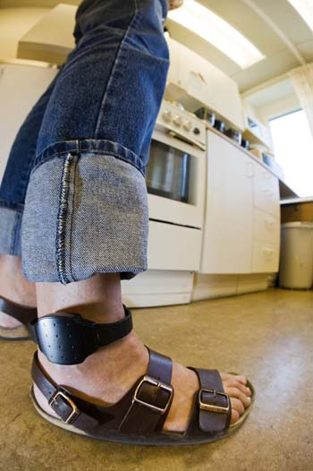
Straffregistret
Alla fängelsedomar antecknas i straffregistret. Uppgifter om de allvarligaste brotten t.ex. mord bevaras i straffregistret i 20 år. Lindrigare straff raderas efter 5 år.
Uppgifterna i straffregistret är hemliga.
En person som arbetar med barn och ungdomar måste visa ett utdrag ur straffregistret för den blivande arbetsgivaren.
Fotboja

Slide 20
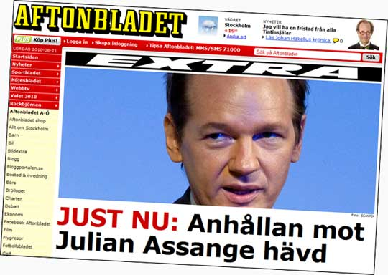
Rättssäkerhet
Rättssäkerheten garanterar att den misstänkta
- har rätt till en försvarsadvokat
- får veta vilket brott han/hon misstänks för
- är oskyldig tills motsatsen bevisats
Det finns klara regler för hur rättsprocessen går till:
GRIPA -> ANHÅLLA -> HÄKTA -> STÄLLA INFÖR RÄTTA

Slide 21

Lagligheten i Finland övervakas av riksdagens justitieombudsman (JO) och justitiekanslern (JK). - Enskilda medborgare kan klaga till JO om någon myndighet gjort fel. - JO övervakar fängelserna och domstolarna. - JK övervakar att myndigheterna följer lagen och fullgör sina skyldigheter. - JK övervakar att medborgarnas fri- och rättigheter tillgodoses. Landets högsta åklagare är riksåklagaren.

Slide 22

De administrativa domstolarna
Är en medborgare missnöjd med ett beslut som någon myndighet fattat kan han/hon överklaga till en administrativ domstol.
Lägsta instansen: förvaltningsdomstolen
Högsta instansen: högsta förvaltningsdomstolen
Specialdomstolar: vatten-, arbets-, marknads- och försäkringsdomstolen.

Slide 23
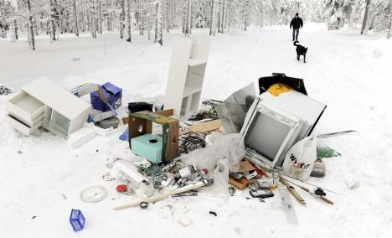
Ordningslagen
År 2003 trädde en ny ordningslag i kraft i Finland.
Ordningslagen gäller områden som används av allmänheten oavsett vem som äger dem, t.ex. vägar, parker, badstränder, idrottsplaner, bussar och tåg.
Exempel på förbud: inta rusningsmedel på allmän plats, att låta hundar springa fritt i tätorter, att bete sig hotfullt.

Slide 24

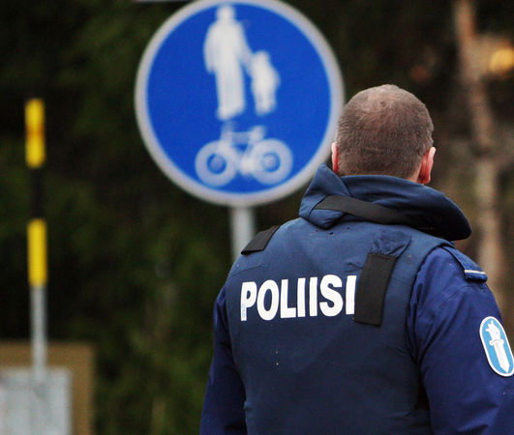
Polisen
Polisens uppgifter:
Svara för ordning och säkerhet i samhället.
De patrullerar, sköter brådskande utryckningar och är ansvarig för säkerhetsarrangemangen på allmänna platser.
Har hand om efterspaningar av försvunna personer.
Undersöka brott och se till att de leder till åtalsprövning.
Bevilja tillstånd, ex. pass, körkort, skjutvapen.
Övervaka trafiken.

Slide 25

Polisens organisation
Centralkriminalpolisen: Bekämpar internationell, yrkesmässig och ekonomisk brottslighet.
Skyddspolisen: Bekämpar brott som kan äventyra statens inre och yttre säkerhet, ex. landsförräderi, planerade bombattentat, internationella brottsligor. Samarbetar med Interpol och Europol.
Rörliga polisen kommer att avskaffas t o m år 2014, men lokalpolisen tar över en del av verksamheten. Upprätthåller ordning och säkerhet och övervakar trafiken.

Slide 26
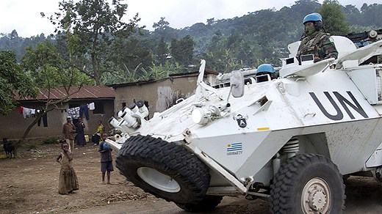
Utrikes- och säkerhetspolitik
Målet för utrikes- och säkerhetspolitiken är att stärka Finlands säkerhet och internationella inflytande.
Som medlem i EU och FN samarbetar Finland med andra länder för att trygga freden.
Finland förser EU och FN med trupper vid deras krishanteringsoperationer.
Finland är med i Natos snabbinsatsstyrka (NRF).
Finland är inte medlem i Nato.
Säkerhetspolitiken omfattar också: terrorism, organiserad brottslighet, globala hälsohot och miljökatastrofer.

Slide 27
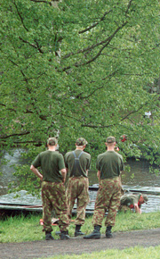
Försvaret
För att fortsätta vara en självständig och neutral stat är det viktigt att Finland har ett effektivt försvar.
Det militära försvaret består av armén, marinen och flygvapnet.
Värnplikten berör endast män och börjar när man fyller 18 år och fortsätter tills man fyller 60 år.
Frivillig värnplikt för kvinnor infördes 1995.
Uppbåd är första steget mot militärtjänstgöringen. Alla finländska män som är värnpliktiga och fyller eller har fyllt 18 kallas till uppbåd. Att utebli från uppbådet är en straffbar handling.

Slide 28
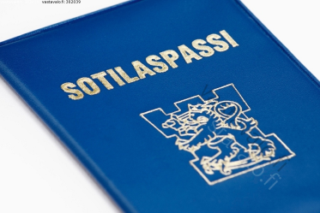
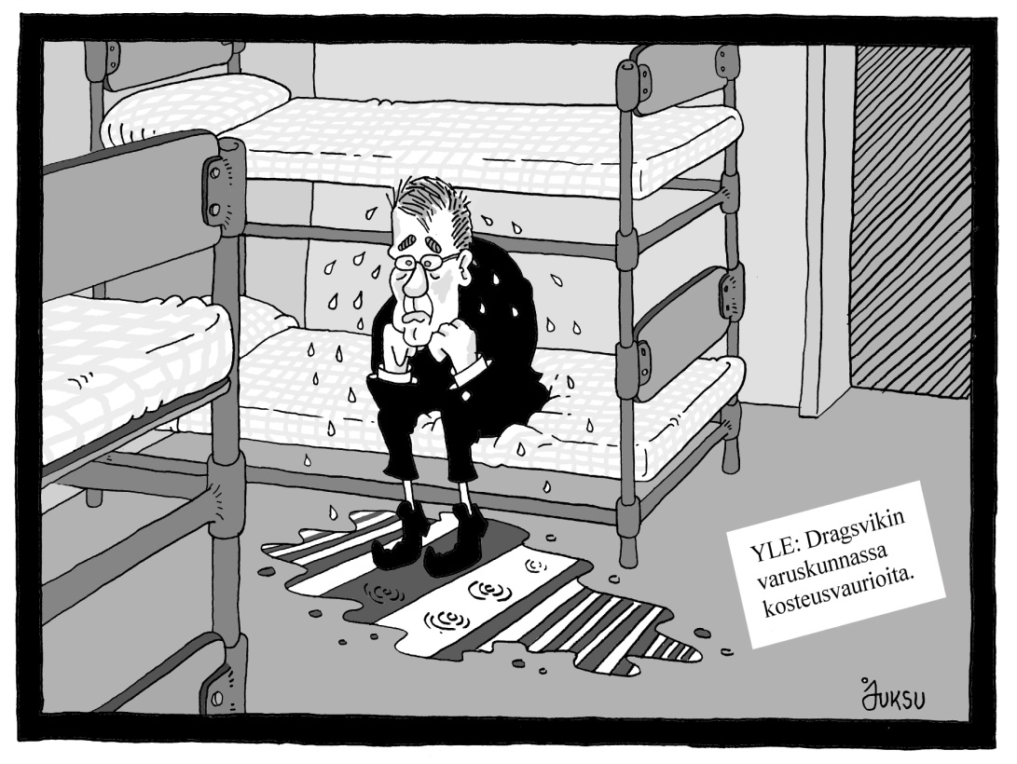
Värnplikten
Över 80 % av alla män genomför i dag sin militärtjänst.
Efter att tjänstgöringstiden fullgjorts får beväringen ett tjänstgöringsintyg och ett soldatpass. Han överflyttas sedan till reserven och kan bli inkallad till reservövningar i framtiden.
Beväringstjänsten kan även utföras som civiltjänstgörare, d v s arbeta ex. i skola, sjukhus eller bibliotek i 12 månader.

Slide 29
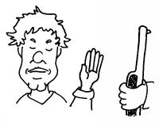
Vapenfri tjänst: Skiljer sig inte så mycket från vanlig tjänstgöring men all tjänstgöring som har med vapenhantering att göra är utesluten. Man kan istället inrikta sig på transport- och hälsovårdsuppgifter.
Totalvägrare: En som vägrar tjänstgöring, även civiltjänstgöring. Kan få fängelsestraff, men benådas ofta av presidenten efter kort tid. Finland är enda landet i EU som utdömer fängelsestraff för totalvägran.
Åländska män behöver inte utföra värnplikt.

Slide 30
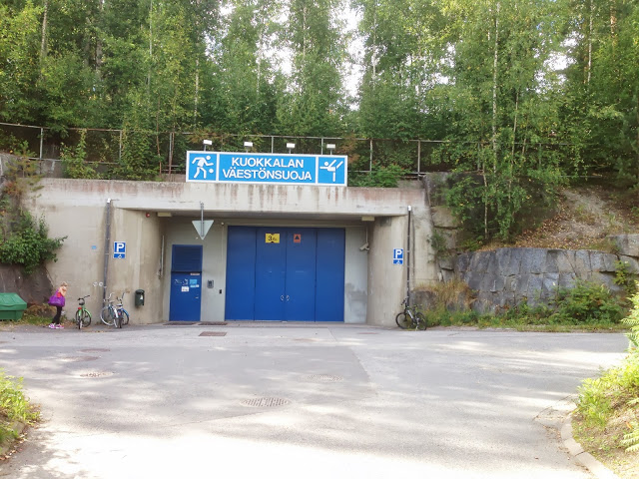
Finlands militära försvar kompletteras med ett ekonomiskt och ett psykologiskt försvar samt ett befolkningsskydd. Tillsammans bildar de ett totalförsvar.
Det ekonomiska försvaret: Under fredstid lagras t.ex. olja och bensin i stora depåer. De är alltid fyllda och förnyas hela tiden.
Det psykologiska försvaret: Myndigheterna ser till att förstärka det egna folkets försvars- och motståndsvilja genom t.ex. massmedier och medborgarorganisationer (ex. informationsskrifter och läromedel).
Befolkningsskyddet: Skyddar mot strålning, gas och konventionella vapen. I Finland beräknas 3,4 milj. få plats i skyddsrummen. Kommunerna utbildar invånare för uppgifter inom befolkningsskyddet.

